Slide 1
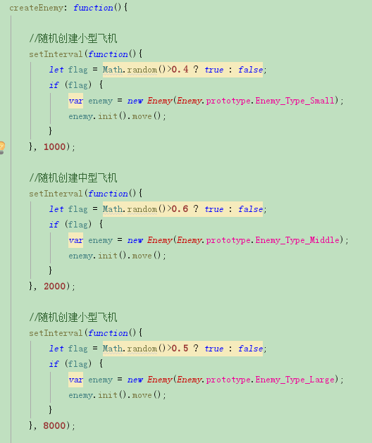
gameEngine.js
Let 赋值
(块级作用域)

Slide 2
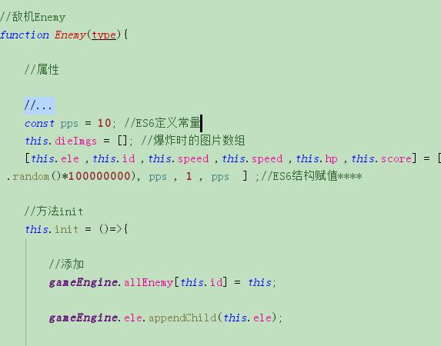
Enemy.js
更新ES6

Slide 3
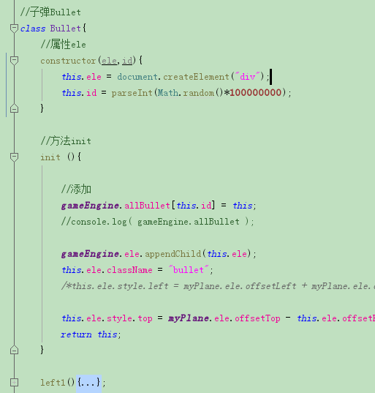
Bullet.js
更新为ES6 Class

Slide 4
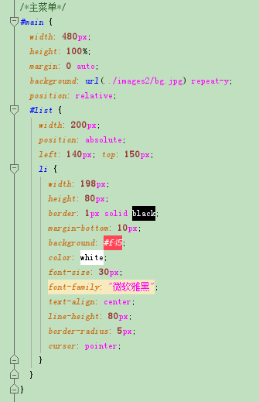
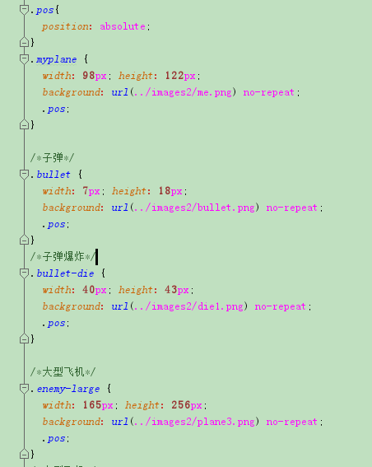
css样式
更新为 less文件
公用样式示例

